Slide 1

SAE 3.01 :
Développement et Déploiement d’une Application
Hostelart Anthony, Faës Hugo, Meriaux Thomas, Michel Ewan, Benredouane Ilies

Slide 2
Sommaire
– Le sujet – 3
– Organisation du projet – 4
– Objectif de travail – 6
– Démonstration du produit – 8
– Donnée Facultative – 9
– Ressentie de la SAE – 10

Slide 3
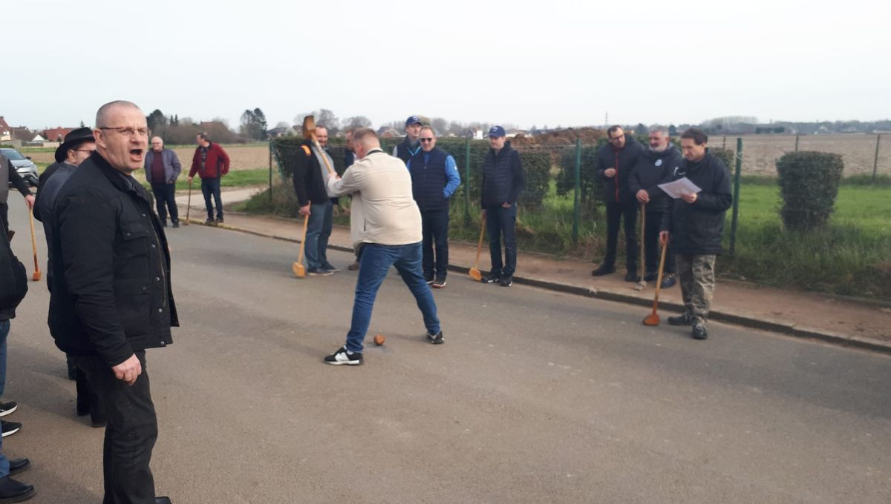
Le sujet
Tournoi de cholage
Gestion d’un tournoi de « cholage », sorte de « golf de rue »
Le site devait comprendre :
- La gestion des équipes
- La gestion des membres
- La gestion des parties, organisation et résultats

Slide 4
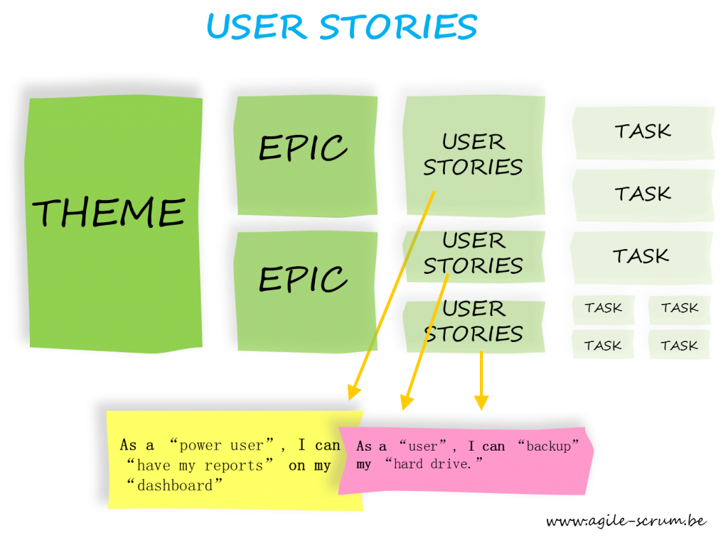
Organisation du sujet
Méthode Agile des Users Stories
– Sont écrites par le Product Owner
– Facilitent l'exécution et la compréhension des tâches par les équipes
– Constituent le “product backlog”

Slide 5
Organisation du sujet
 | MICHEL Ewan | MERIAUX Thomas | BENREDOUANE Ilies | FAES Hugo | HOSTELART Anthony
USER Story | Administrateur: Consulter demandes d'adhésions Administrateur: Gérer un match Joueur: créer équipe Membre: Consulter score et parcours Membre: Voir les matchs Administrateur: Générer les matchs Général: Connexion | Administrateur: Sortir le classement final Administrateur: Consulter demandes d'adhésions Rejoindre équipe: demande Ajouter Joueur: demande Administrateur: Consulter les membres Joueur: Se désinscrire Visiteur: voir règle Général: Connexion Administrateur: ouverture/fermeture du mode tournoi Membre/Joueur: Inscription | Administrateur: Réinitialiser les joueurs Administrateur: Générer les matchs Administrateur: Gérer publications Membre/Joueur: Inscription | Capitaine: modifier equipe Administrateur: Ajouter Parcours Joueur: créer équipe Administrateur: Modifier Parcours Capitaine: dissoudre équipe Administrateur: Passer Admin- Capitaine | Capitaine: modifier equipe Joueur: créer équipe Capitaine: Rentrer résultat d'un match Capitaine: parier Capitaine: dissoudre équipe Administrateur: Passer Admin-Joueur Membre: devenir joueur

Slide 6
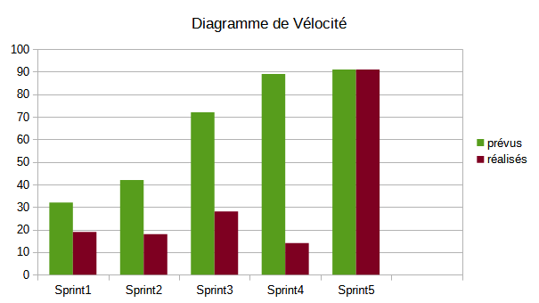
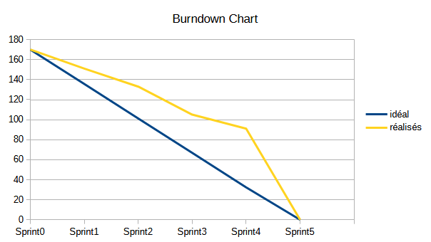
Objectif

Slide 7
Objectif
Difficulté rencontré
- Communication
- Utilisation d’outil non adéquat
- Prise en main des outils adéquats
- Répartition des tâches
- Paramétrage de l’environnement de travail

Slide 8
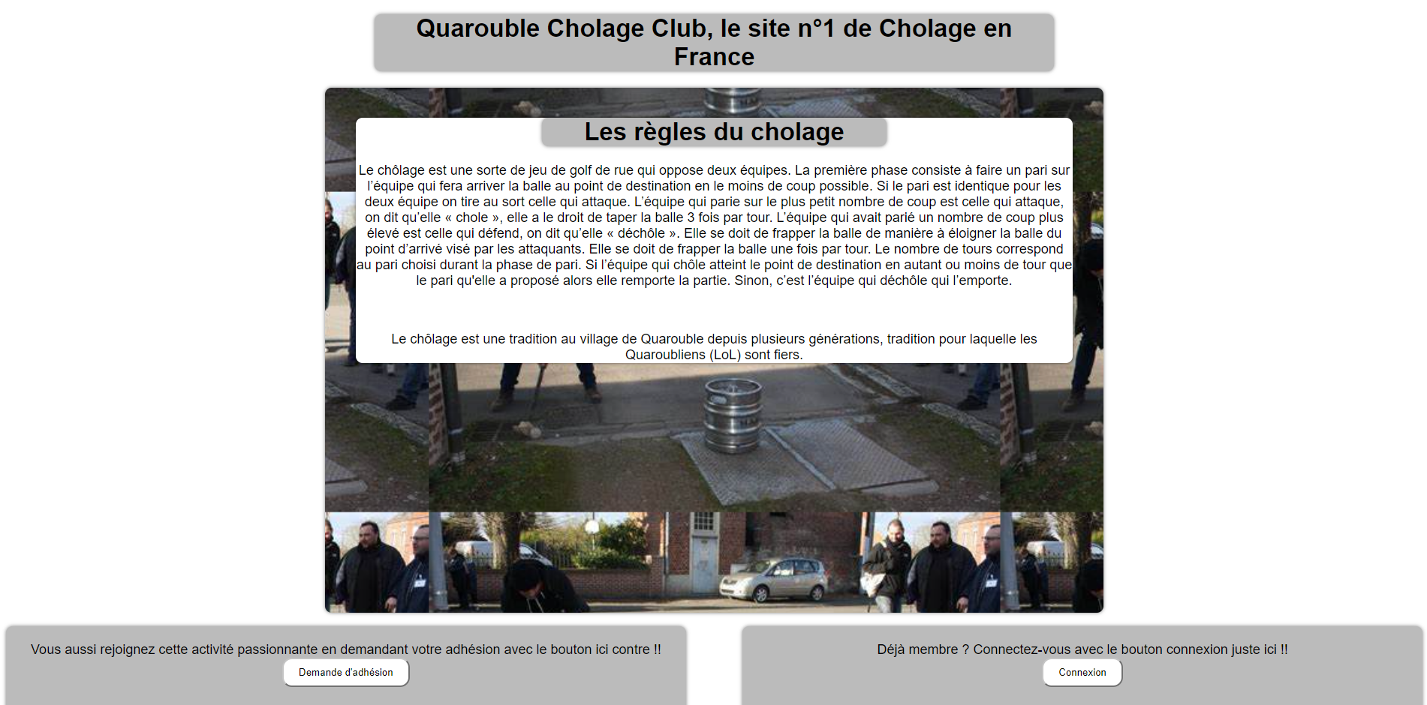
Démonstration du Produit

Slide 9
Donnée Facultative

Slide 10



Notre ressentie sur la SAE

